Slide 1
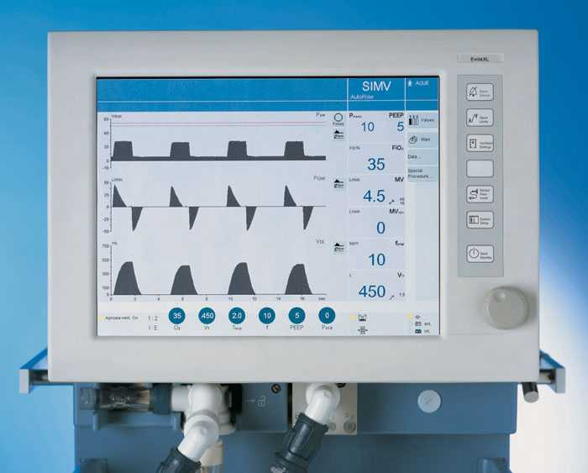
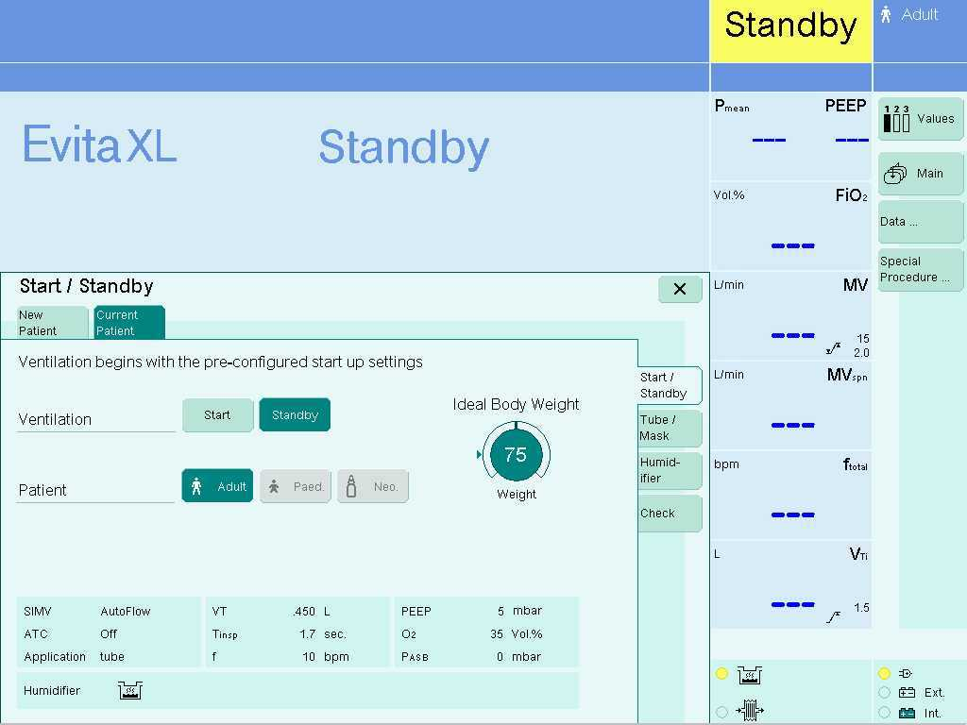
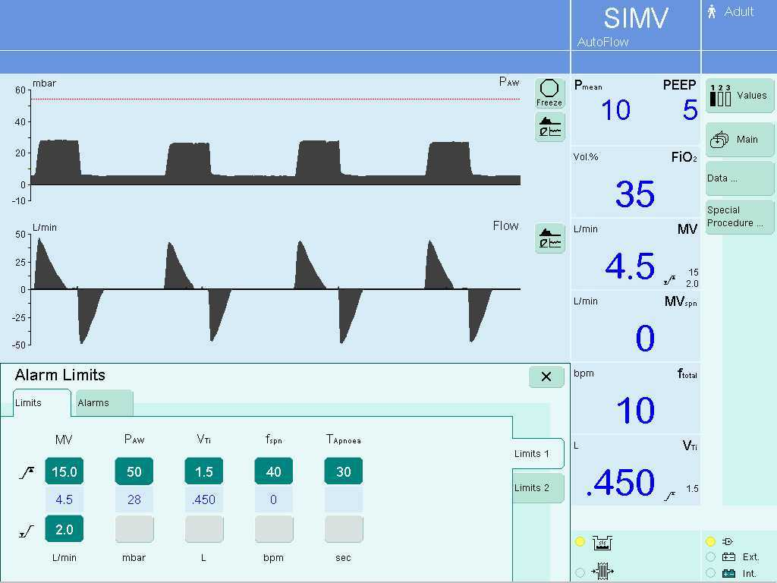
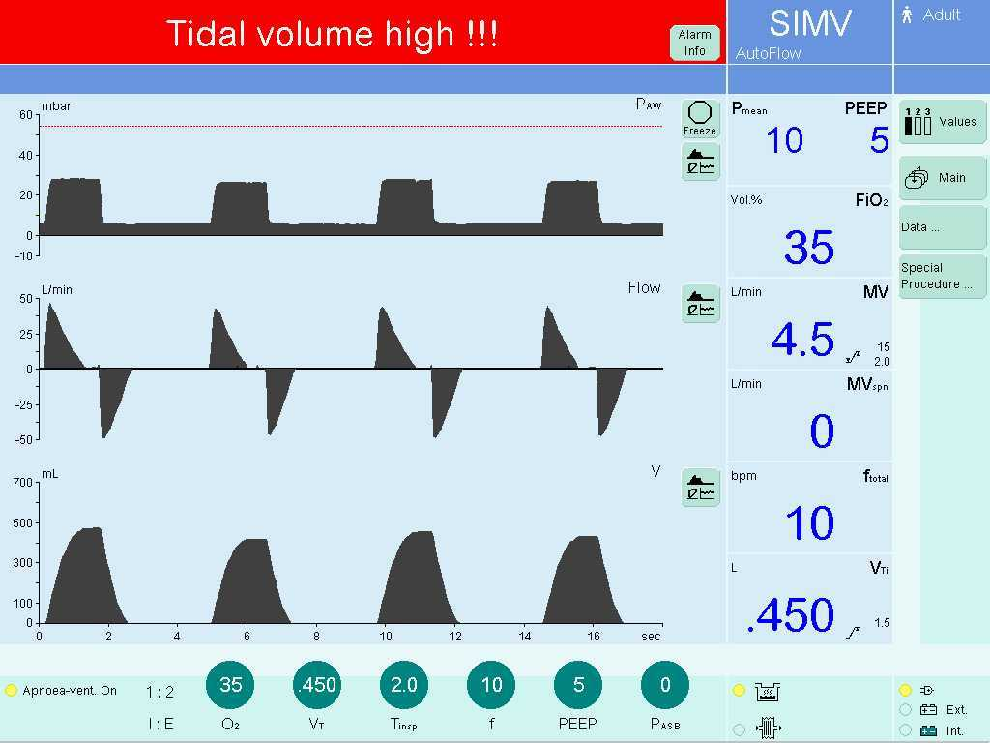
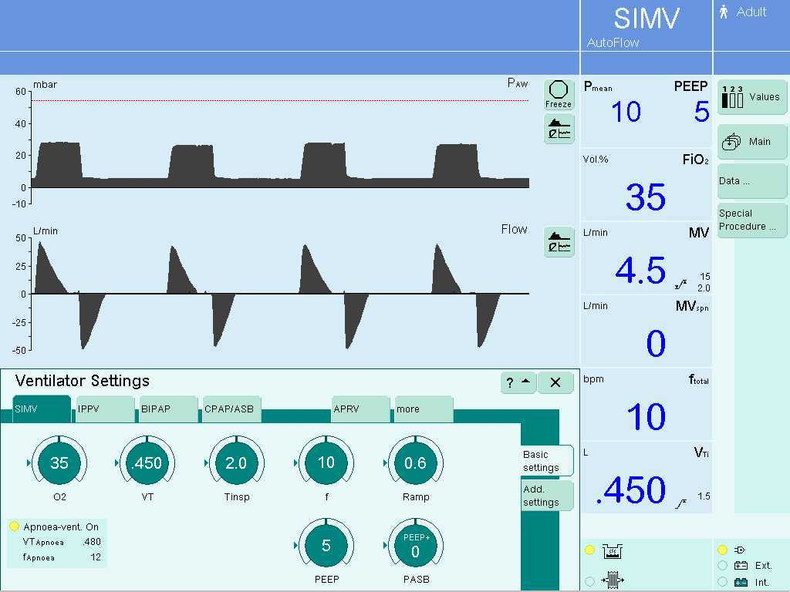
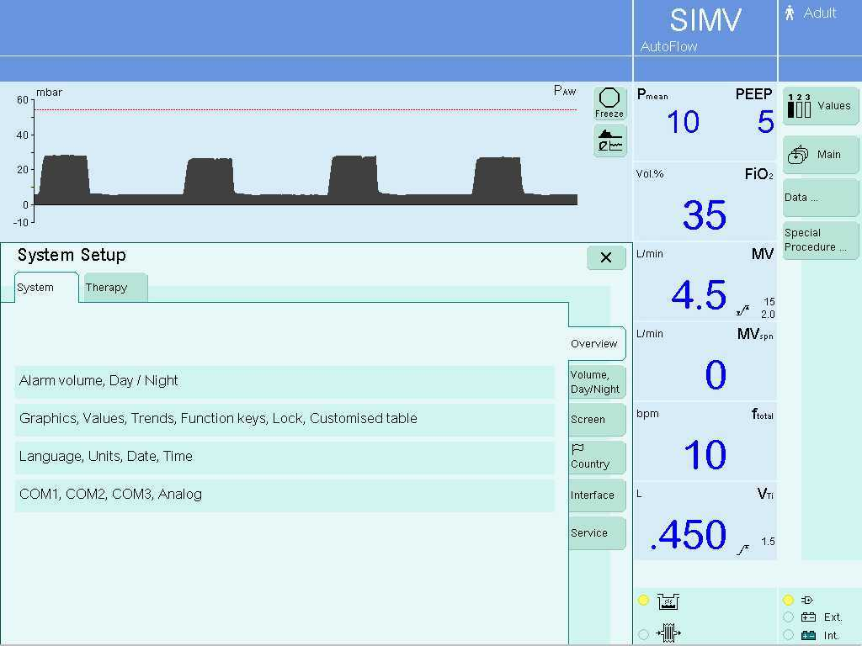
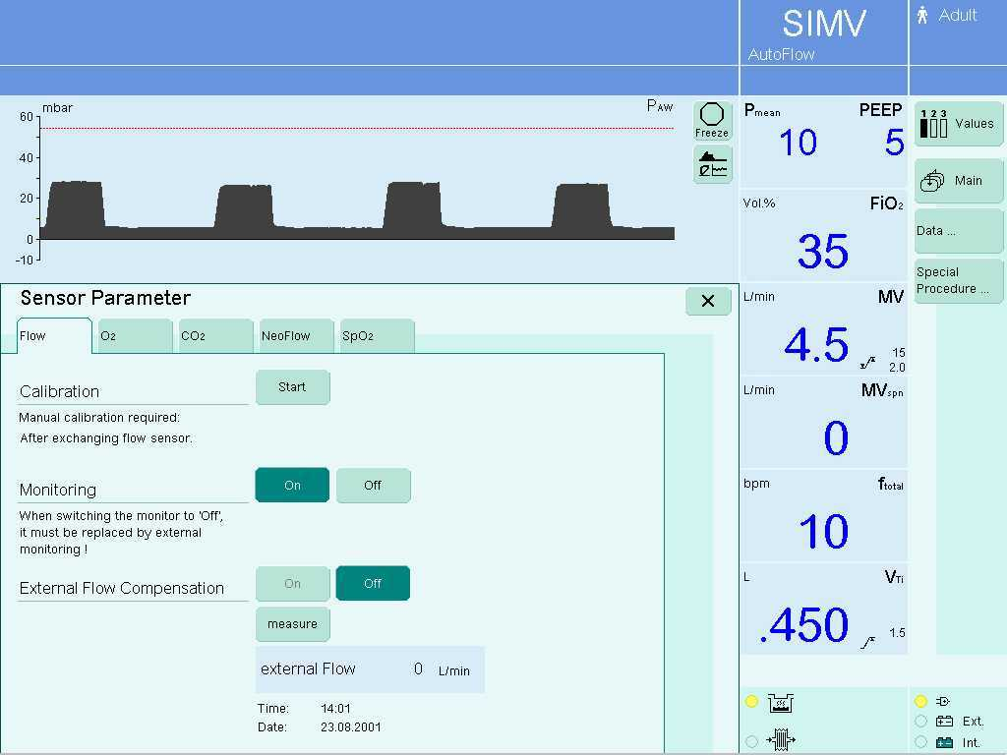
EvitaXL – Állandó funkciójú nyomógombok
Riasztás némítás
Riasztási határok
Léleg. beállítások
Szenzor Paraméter
Rendszer beállítás
Start / Készenlét

Slide 2
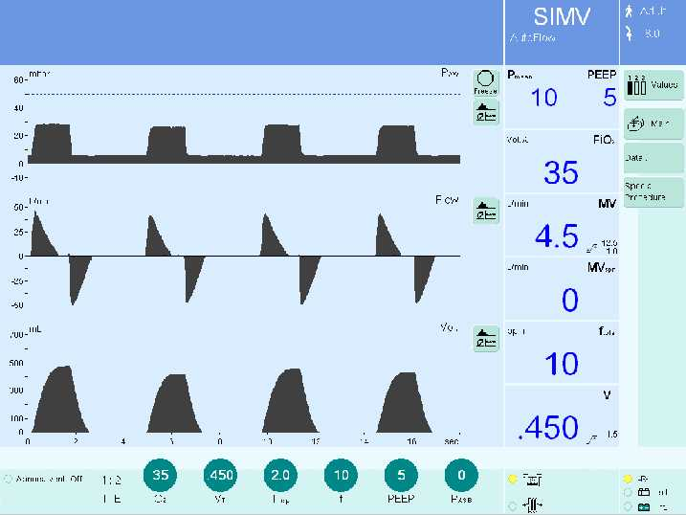
EvitaXL - Képernyő
Tájékoztató információk
Riasztások
Lélegeztetési
státusz
3 oszlop mért értékek
Felhasználói ablak érintőképernyő elemekkel
Görbék, hurokgörbék, trendek vagy rövid trendek
Hely felhasználói konfigurációhoz
Lélegeztetés beállításai
Eszköz státusza
Notes:
Curves and measured values
only knobs and buttons which are available in this mode are shown
application windows with touch elements for operation
Status
- Mode plus additional support
- Patient type
- Battery status (if present)
Alarms
-Priority high Warning !!! red
- middle Caution !! yellow
- low Advisory ! yellow
User guidance during operation
- for unauthorized settings
- for safety and extreme settings
- for special procedures e.g. suction mode
Help text upon demand
- for Alarm reasons
- for adjusting and setting

Slide 3
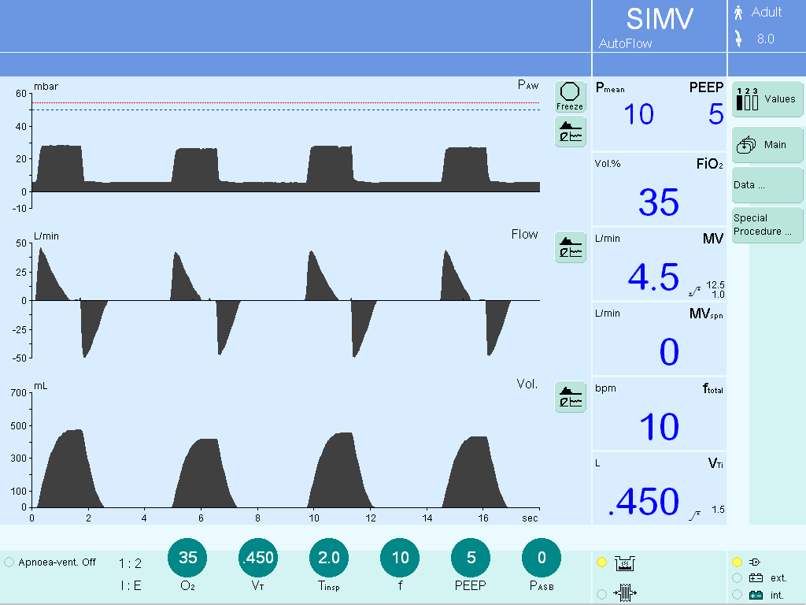
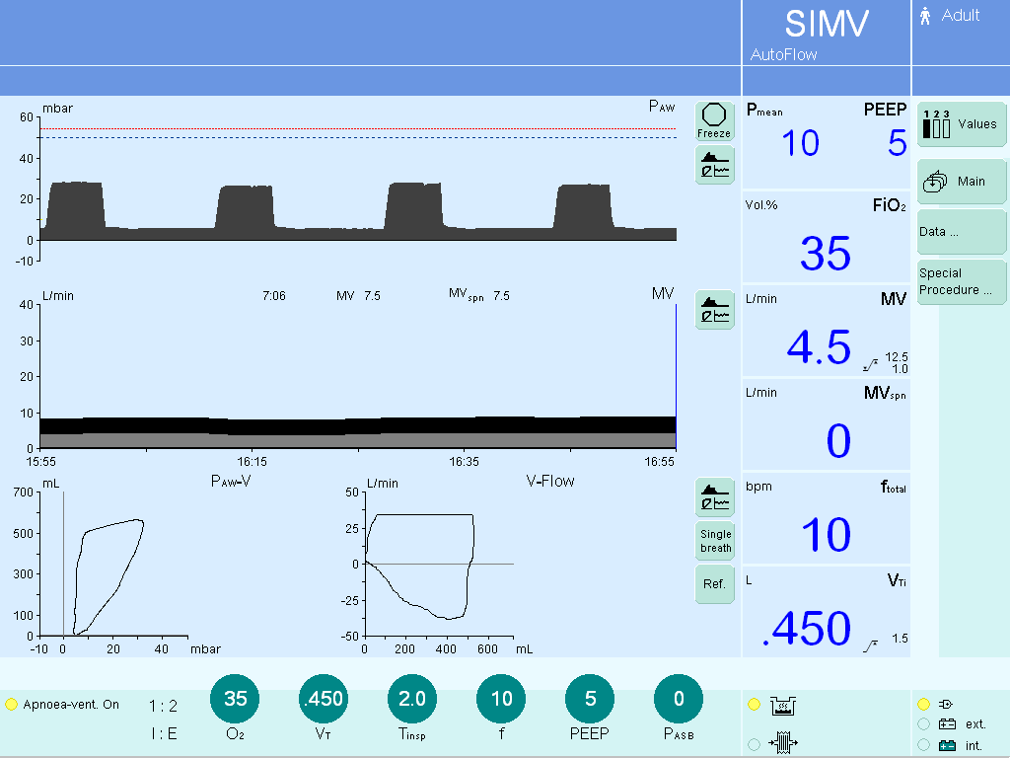
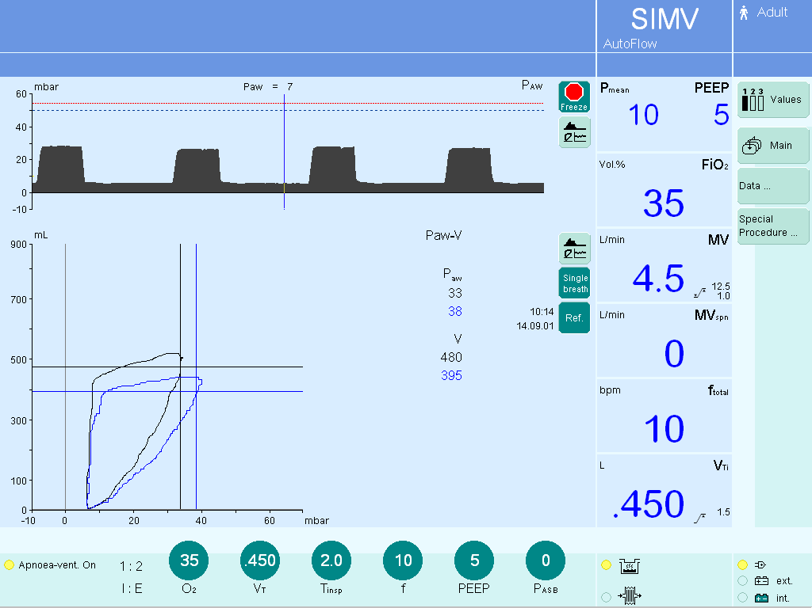
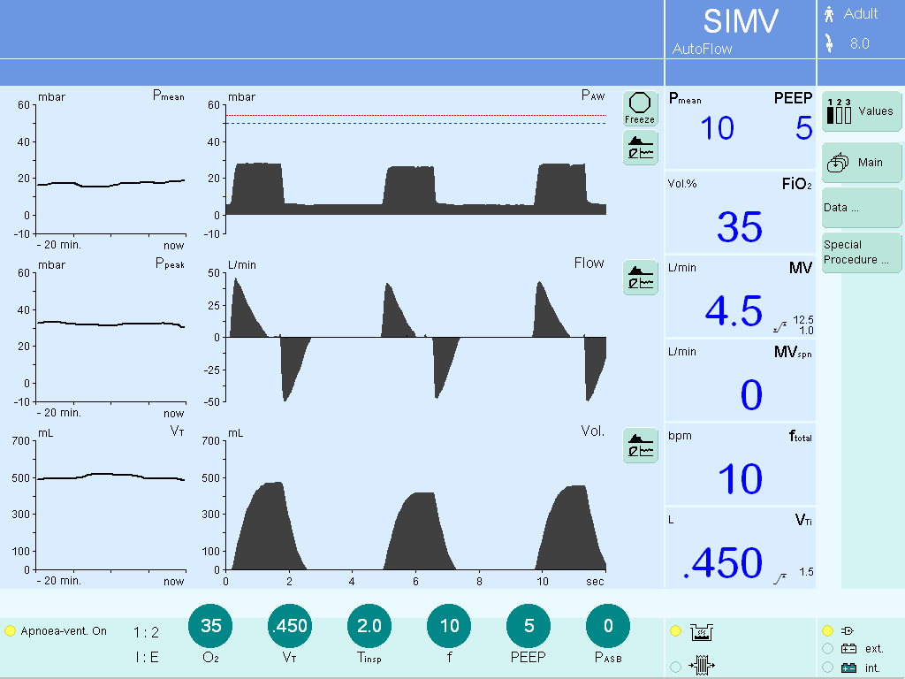
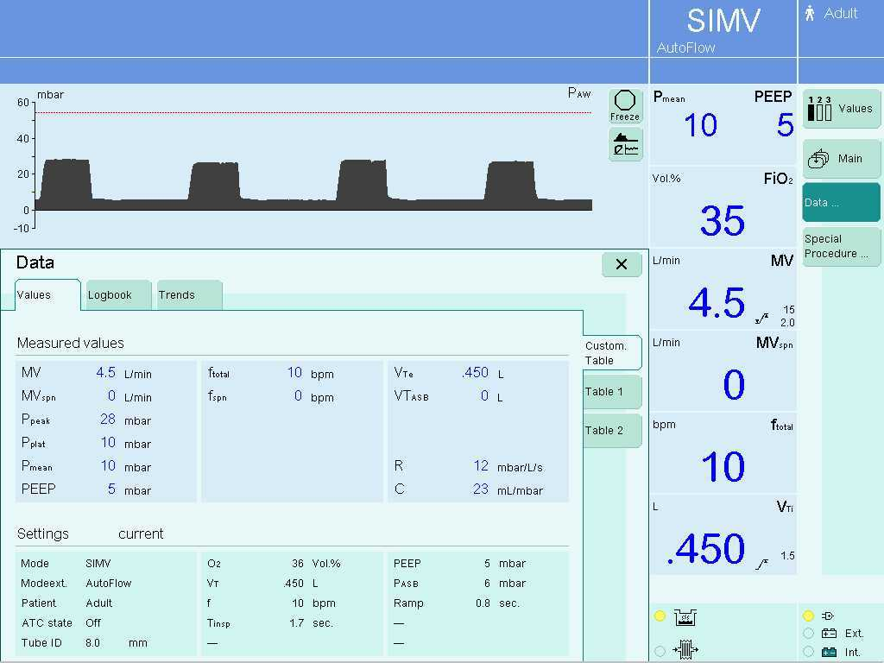
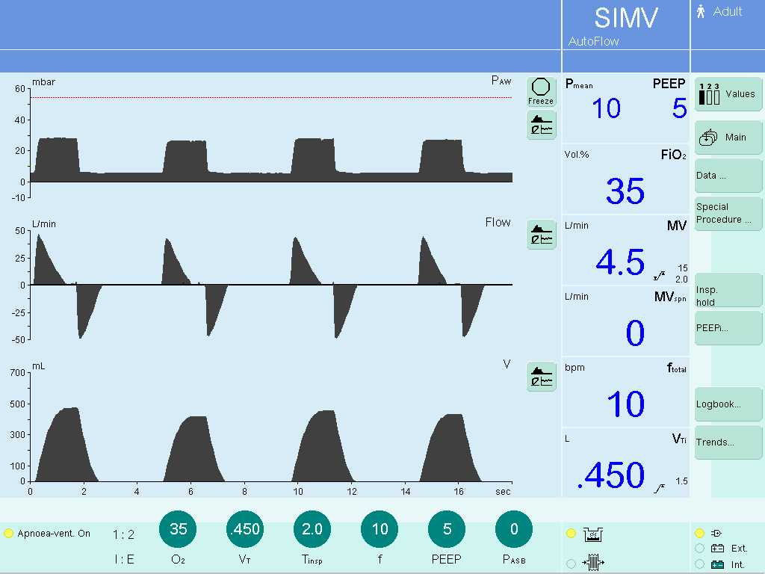
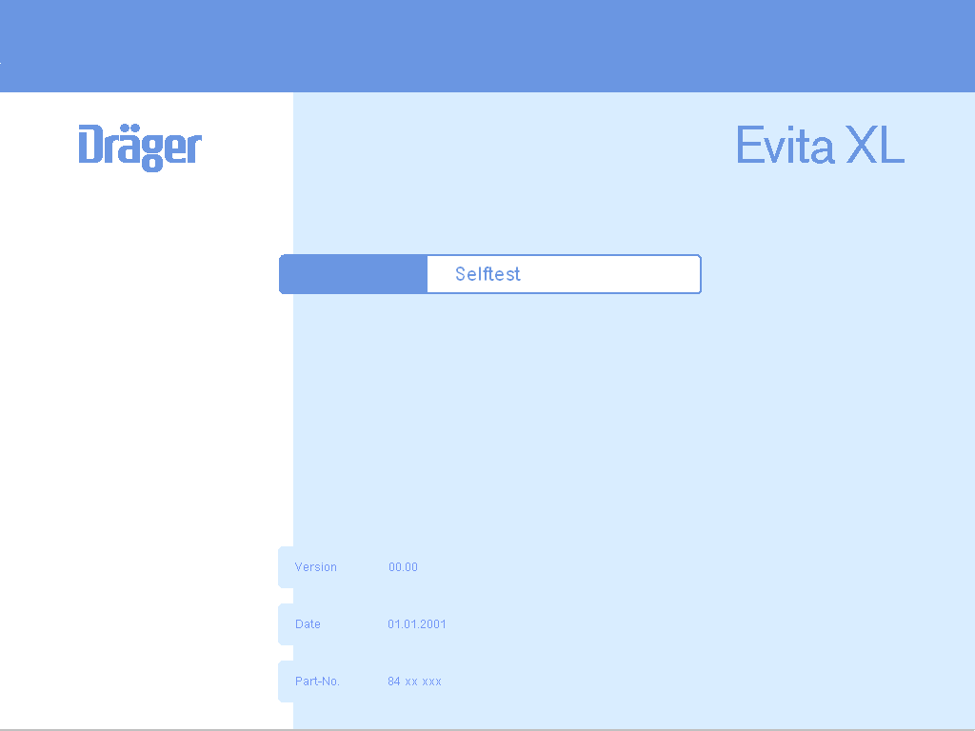
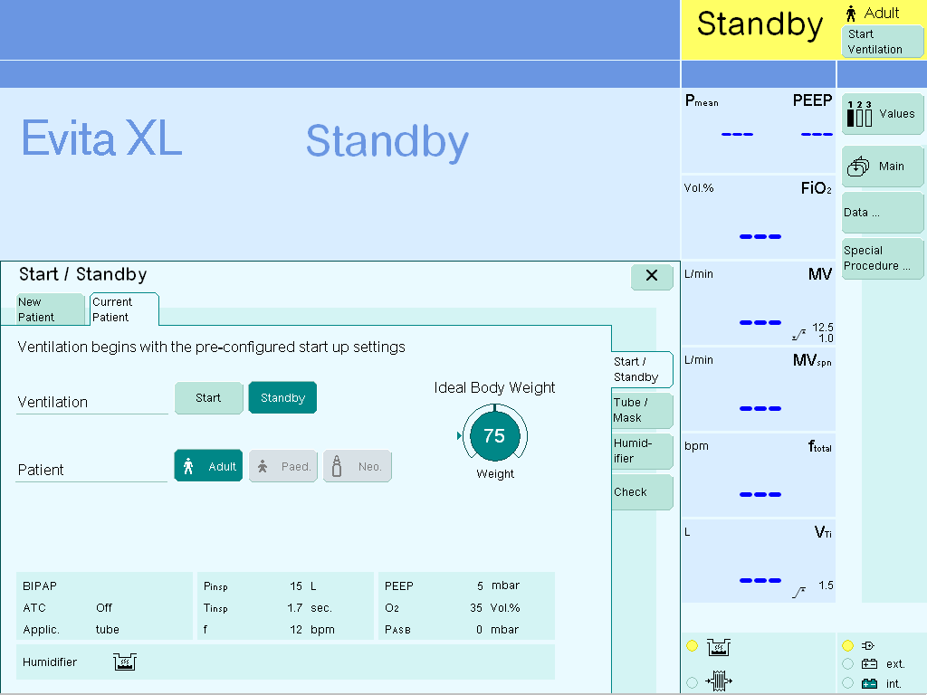
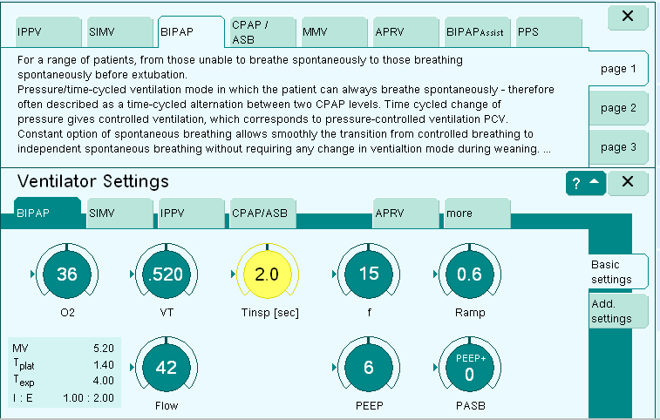
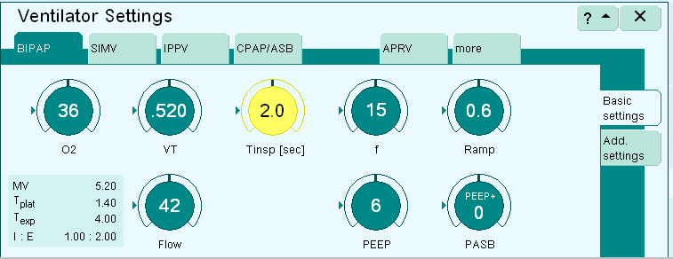
Sokoldalú lehetőségek
Görbék, hurkok, trendek
Képernyőn három görbe
Minden görbe két hurokkal vagy egy trenddel helyettesíthető
Hurkok „zoom”-olhatók két görbe méretére
Görbék mellett rövid trendek megjeleníthetők
Konfigurálhatóság
Klinikai igények szerint
konfigurálható
Rendszer-, és terápiás beállítás
„Online” kézikönyv
További információ a lélegeztetési módokról, beállításokról, manőverekről és riasztásokról
Notes:
Loops - Graphic representation of Pressure/Volume and Volume/Flow
characteristics. Tracking ventilation therapy, big Loops, scrolling through it with a cursor showing the exact values. With reference loops to fix and compare situations, e.g. for and after bronchodilatation
Trends - to review patient development of the last 24 hours, 8 measurements may be selected from the trend saver and graphically presented, two trends visible at any time, cursor for digital display of values
Logbook - Analysis of trend changes, allows event analysis, therapy control review and document records
- check for alarm reasons, e.g. follow up of alarms or changes of settings
Limits - Set the alarm limits
- see the monitored parameters
Monitoring - switch monitoring function off, e.g. if there is no spare sensor available
Table - for detailed analysis
- measured values, Weaning parameter
Stop function and Cursor for detailed analysis
Special procedures:
P0.1 - occlusion pressure measurement of the power to breathe spontaneously, (determines neuromuscular drive, early indication of fatigue levels, support for optimum weaning protocols)
PEEPi - Intrinsic PEEP, measurement manoeuvre for inherent PEEP caused by obstructive lung disease or caused by extreme ventilation settings

Slide 4
EvitaXL - Működés: a kevesebb több
Klinikai igények szerinti konfigurálhatóság
Fókusz a fontos információkra
Csak az aktív kezelő elemek megjelenítése
A napi klinikai rutinhoz csak a nélkülözhetetlen információra van szükség
Összezavarodás kockázatának a további csökkentése
A különböző monitorozott paramétereket és görbéket könnyen ki lehet választani és elő-konfigurálni
  A komplexitást csökkenti az áttekinthető szerkezet és a kórház szükségletei szerinti választás lehetősége
  Kevesebb tréning szükséges és biztonságos a kezelés

